Slide 1
Професія юрист: «адвокат», «нотаріус», «судья».

Slide 2
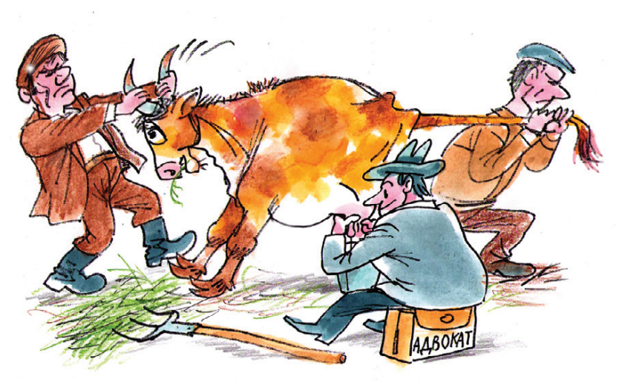
Без професійного адвоката будь-яке правове поле - мінне. (Леонід С. Сухоруков ) Він був поганим адвокатом, за що й отримав прізвисько півзахисник. (Володимир Семенов)

Slide 3
Нормативно-правова база
Конституція України
«Про нотаріат»
«Про судоустрій і статус суддів»
«Про адвокатуру та адвокатську діяльність»
Правила професійної етики нотаріусів України
Правила адвокатської етики
Кодекс професійної етики судді

Slide 4
«Про адвокатуру та адвокатську діяльність»
Адвокатом може бути фізична особа, яка:
має повну вищу юридичну освіту
володіє державною мовою відповідно до рівня, визначеного згідно із Законом України "Про забезпечення функціонування української мови як державної"
має стаж роботи в галузі права не менше двох років
склала кваліфікаційний іспит, пройшла стажування
склала присягу адвоката України та отримала свідоцтво про право на заняття адвокатською діяльністю

Slide 5
«Про адвокатуру та адвокатську діяльність»
Кваліфікаційний іспит є атестуванням особи, яка виявила бажання стати адвокатом.
Стажування полягає в перевірці готовності особи, самостійно здійснювати адвокатську діяльність.
видача особі свідоцтва про право на заняття адвокатською діяльністю

Slide 6
Види адвокатської діяльності
надання правової інформації, консультацій і роз’яснень з правових питань
складення заяв, скарг, процесуальних та інших документів правового характеру
захист прав, свобод і законних інтересів підозрюваного, обвинуваченого, підсудного, засудженого, виправданого…
надання правової допомоги свідку у кримінальному провадженні тощо…

Slide 7
Адвокатська таємниця:
будь-яка інформація, що стала відома адвокату, помічнику адвоката, стажисту адвоката, про клієнта, а також питання, з яких клієнт звертався до адвоката
зміст порад, консультацій, роз’яснень адвоката
складені ним документи, відомості, одержані адвокатом під час здійснення адвокатської діяльності

Slide 8
Адвокатський запит
Письмове звернення адвоката до органу державної влади, органу місцевого самоврядування, їх посадових та службових осіб, про надання інформації, копій документів, необхідних адвокату для надання правової допомоги клієнту

Slide 9
Забороняється:
вимагати від адвоката … надання відомостей, що є адвокатською таємницею
втручання у приватне спілкування адвоката з клієнтом
втручання у правову позицію адвоката
притягати до кримінальної чи іншої відповідальності адвоката у зв’язку із здійсненням ним адвокатської діяльності згідно із законом
ототожнення адвоката з клієнтом тощо

Slide 10
«Про судоустрій і статус суддів»
Суддею може бути фізична особа, яка:
на посаду судді може бути призначений громадянин України
не молодший тридцяти та не старший шістдесяти п’яти років
має вищу юридичну освіту і стаж професійної діяльності у сфері права щонайменше п’ять років
є компетентним, доброчесним
володіє державною мовою відповідно до рівня, визначеного Національною комісією зі стандартів державної мови

Slide 11
Суддею може бути:
Відбірковий іспит
прохідний бал, що не може бути нижчим 75 відсотків максимально можливого балу відповідного відбіркового іспиту
Спеціальна перевірка
Спеціальна підготовка
Національна школа суддів України (12 місяців)
Указ Президента про призначення судді на посаду

Slide 12
«Про нотаріат»
Нотаріусом може бути особа, яка:
громадянин України, якому присуджено ступінь вищої юридичної освіти не нижче магістра
який володіє державною мовою відповідно до рівня, визначеного Законом України «Про забезпечення функціонування української мови як державної»
має стаж роботи у сфері права не менш як шість років, з них помічником нотаріуса або консультантом державної нотаріальної контори — не менш як три роки
склав кваліфікаційний іспит і отримав свідоцтво про право на зайняття нотаріальною діяльністю

Slide 13
«Про нотаріат»
Нотаріальна таємниця - сукупність відомостей, отриманих під час вчинення нотаріальної дії або звернення до нотаріуса заінтересованої особи, в тому числі про особу, її майно, особисті майнові та немайнові права і обов’язки тощо
Нотаріальний округ - територіальна одиниця, в межах якої нотаріус здійснює нотаріальну діяльність і в межах якого знаходиться державна нотаріальна контора, в якій працює державний нотаріус, або робоче місце (контора) приватного нотаріуса.

Slide 14
Нотаріуси вчиняють такі нотаріальні дії:
посвідчують правочини (договори, заповіти, довіреності, вимоги про нотаріальне посвідчення правочину тощо);
видають свідоцтва про право на спадщину
видають свідоцтва про право власності на частку в спільному майні подружжя (колишнього подружжя) на підставі спільної заяви або в разі смерті одного з подружжя
засвідчують справжність підпису на документах
посвідчують факт, що фізична особа є живою тощо

